Slide 1
"مبادرة تحدي القراءة العربي"
إشراف المعلمة: حليمة صالح
المديرة :رحمة عبدالسلام

Slide 2
أهداف التحدي
مبادرة تحدي القراءة العربي
1) زيادة الوعي بالنسبة القراءة لدى الطلبة في العالم العربي
2)تنمية مهارات التعلم الذاتي والتفكير التحليلي الناقد وتوسع المدارك
3)تنمية الجوانب العاطفية والفكرية لدى الطلاب لزيادة قدرتهم على التعبير بطلاقة وفصاحة
4)تعزيزالوعي الثثقافي لدى الطلاب منذ صغرهم وتوسع أفاق تفكيرهم
5)بناء شبكة من القراء العرب الناشئين وتفعيل التواصل بينهم لبناء تجمع ثقافي عربي
6)تعزيز الحس الوطني والعروبة والشعور بالانتماء إلى أمة واحدة

Slide 3
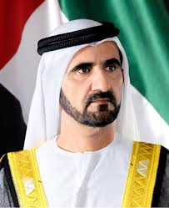
-أطلق صاحب السمو الشيخ محمد بن راشد آل مكتوم مبادرة التحدي القراءة العربي أكبر مشروع عربي لتشجيع القراءة لدى الطلاب في العالم العربي عبر التزام أكثر من مليون طالب بقراءة خمسين مليون كتاب خلال عامهم الدراسي.
مبادرة التحدي القراءة العربي

Slide 4
الفرق بين الخلاصة والاقتباس
الخلاصة :هي استخراج جوهر الفكرة بأقل عدد من الكلمات ولا تتجاوز فقرة واحدة ( 9 أسطر في جواز سفر التحدي)
الاقتباس: هو أخذ جمل وعبرات من النص الأصلي كما هي دون تغيير
مبادرة تحدي القراءة العربي

Slide 5
عناصر التلخيص
الترابط
الإيجاز
مبادرة
تحدي
القراءة
العربي
الاستيفاء
الوضوح

Slide 6
ما هو التلخيص؟
التلخيص مهارة تقتضي الاحتفاظ بمحتويات النص الأساسية باستعمال الأسلوب الخاص
مبادرة تجدي القراءة لعربي

Slide 7
أهمية التلخيص
* يكسب الطالب المقدرة على التمييز بين الأفكار الأساسية والأفكار الثانوية في النص
*يدرب الطالب على تنظيم الأفكار
* تعليم الطالب الايجاز
* يساعد الطالب على التذكر
* يدرب الطالب على الانشاء والتأليف
مبادرة تحدي القراءة

Slide 8
كيف ألخص (خطوات التلخيص)
1) قراءة النص قراءة فاحصة واستيعاب
2) تقسيم النص إلى فقرات وكتابة الفكرة الرئيسية بعد كل فقرة
3) جمع الأفكار الرئيسية و ضمها ببعضها
البعض في جمل قصيرة و مترابطة
4) مراجعة النص والتأكد من الإملاء– الأسلوب- النحو و الصرف
5)يجب أن يحتوي التلخيص على إجابات الأسئلة الخمسة
من = شخصيات القصة متى = لزمن أحداث القصة
أين=مكان أحداث القصة ما=العقدة (المشكلة ) كيف= الحل

Slide 9
مثال على تلخيص قصة

Slide 10
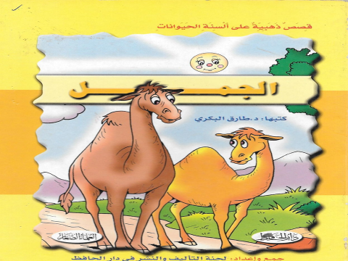

Slide 12
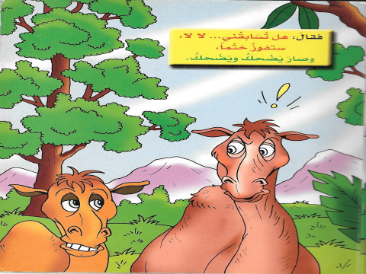

Slide 13
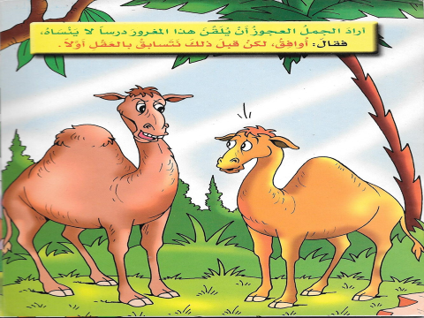

Slide 15
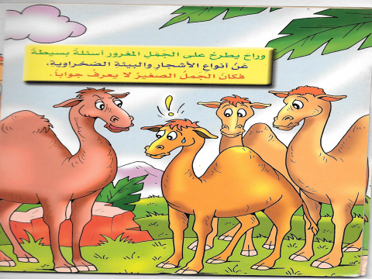

Slide 16
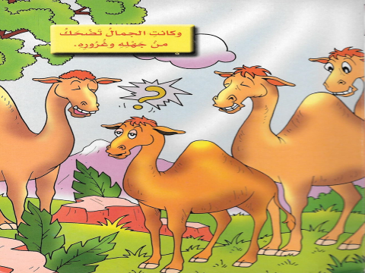

Slide 17
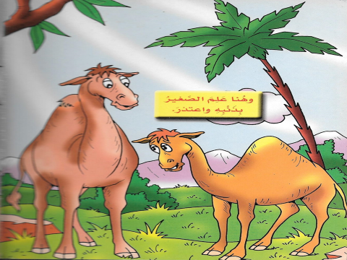

Slide 18
منحظ0

Slide 19
تلخيص القصة
في الصحراء التقى الجمل الصغير بالجمل العجوز في نهار أحد الأيام وأراد الصغير أن يحرج العجوز بمسابقة الركض ففكر العجوز أن يلقنه درسا, فوافق على أن يسابقه بالعقل أولا, فعلم الصغير بذنبه وسأله ان يكون له أستاذا يعلمه
مبادرة تحدي القراءة العربي

Slide 20
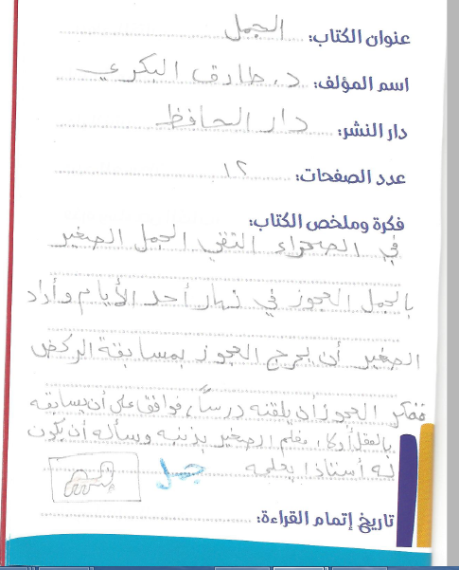
نموذج من جواز سفر (مبادرة تحدي القراءة العربي)

Slide 21
إعداد مكتبة مدرسة اليوبيل بالتعاون مع: أمينة المكتبة :المعلمة حليمة صالح والطالبان زيد يوسف وعبدالرحمن فادي من نادي القراءة

